Slide 1
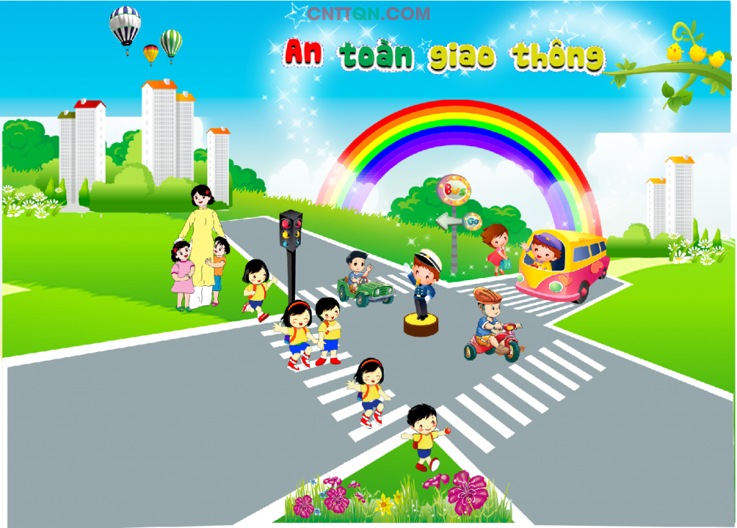
Bé tìm hiểu các PTGT đường bộ

Slide 2

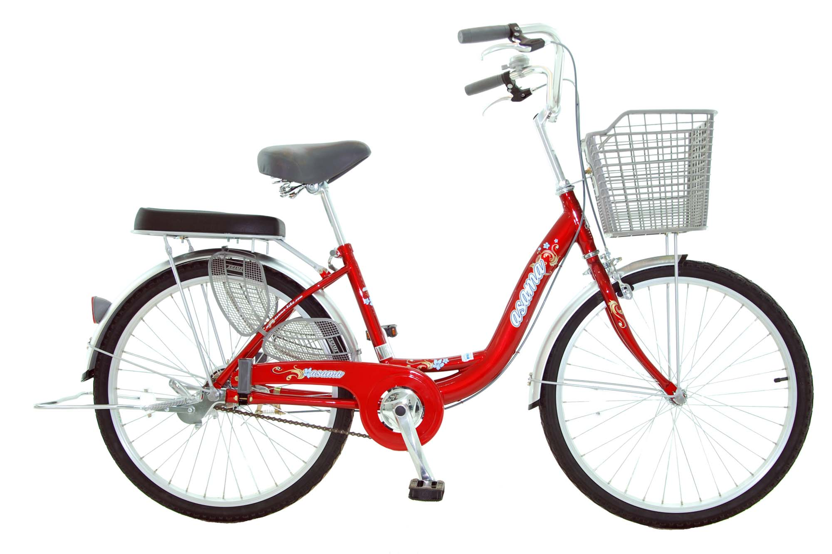
XE ĐẠP

Slide 3
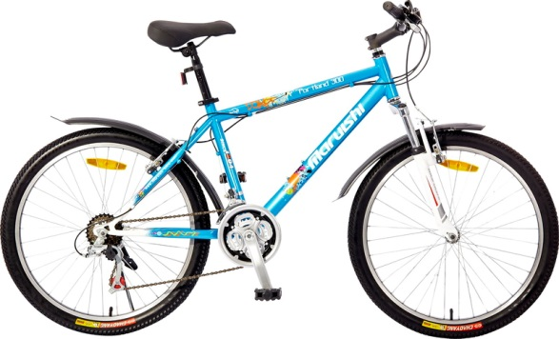
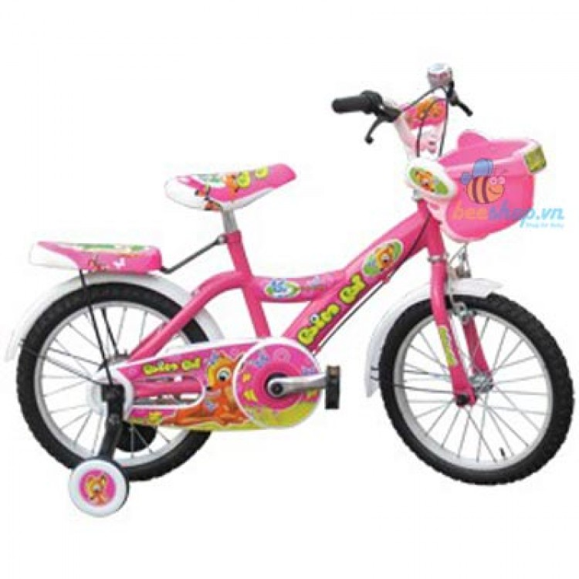
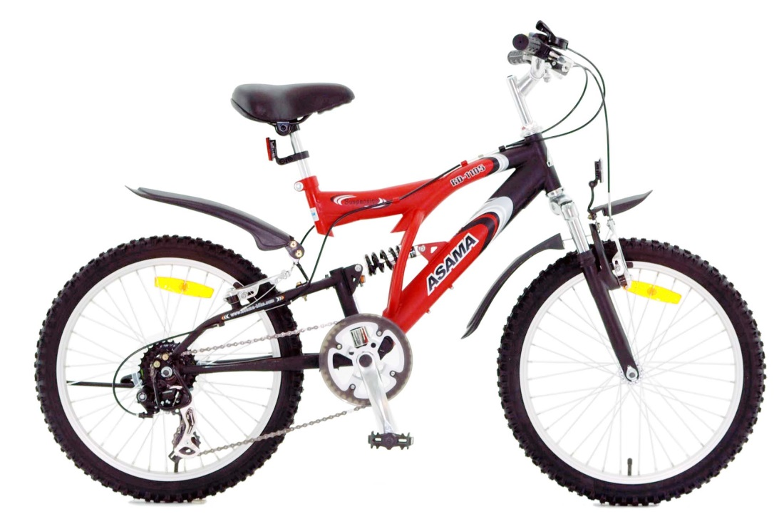
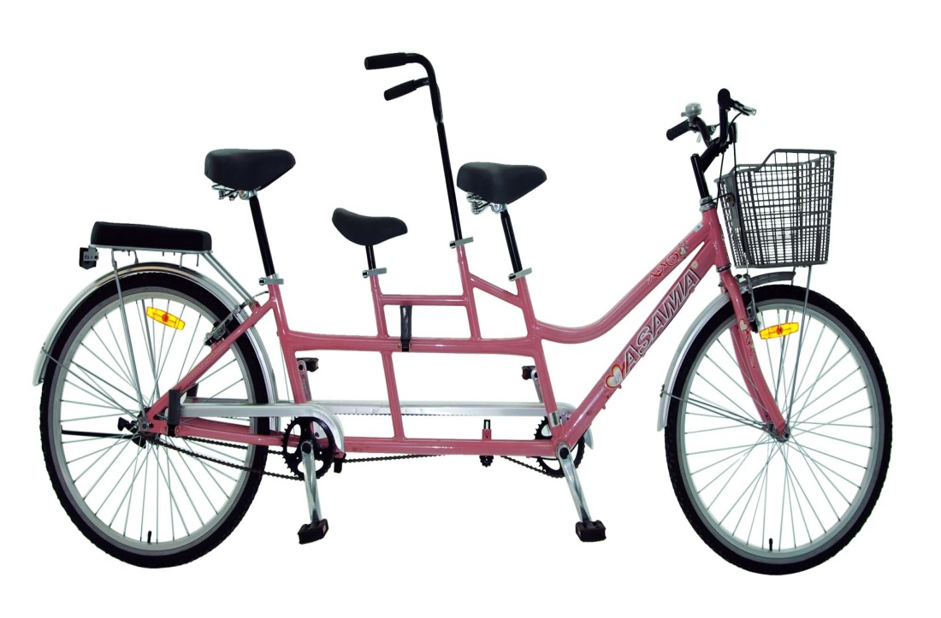
MỘT SỐ LOẠI XE ĐẠP

Slide 4

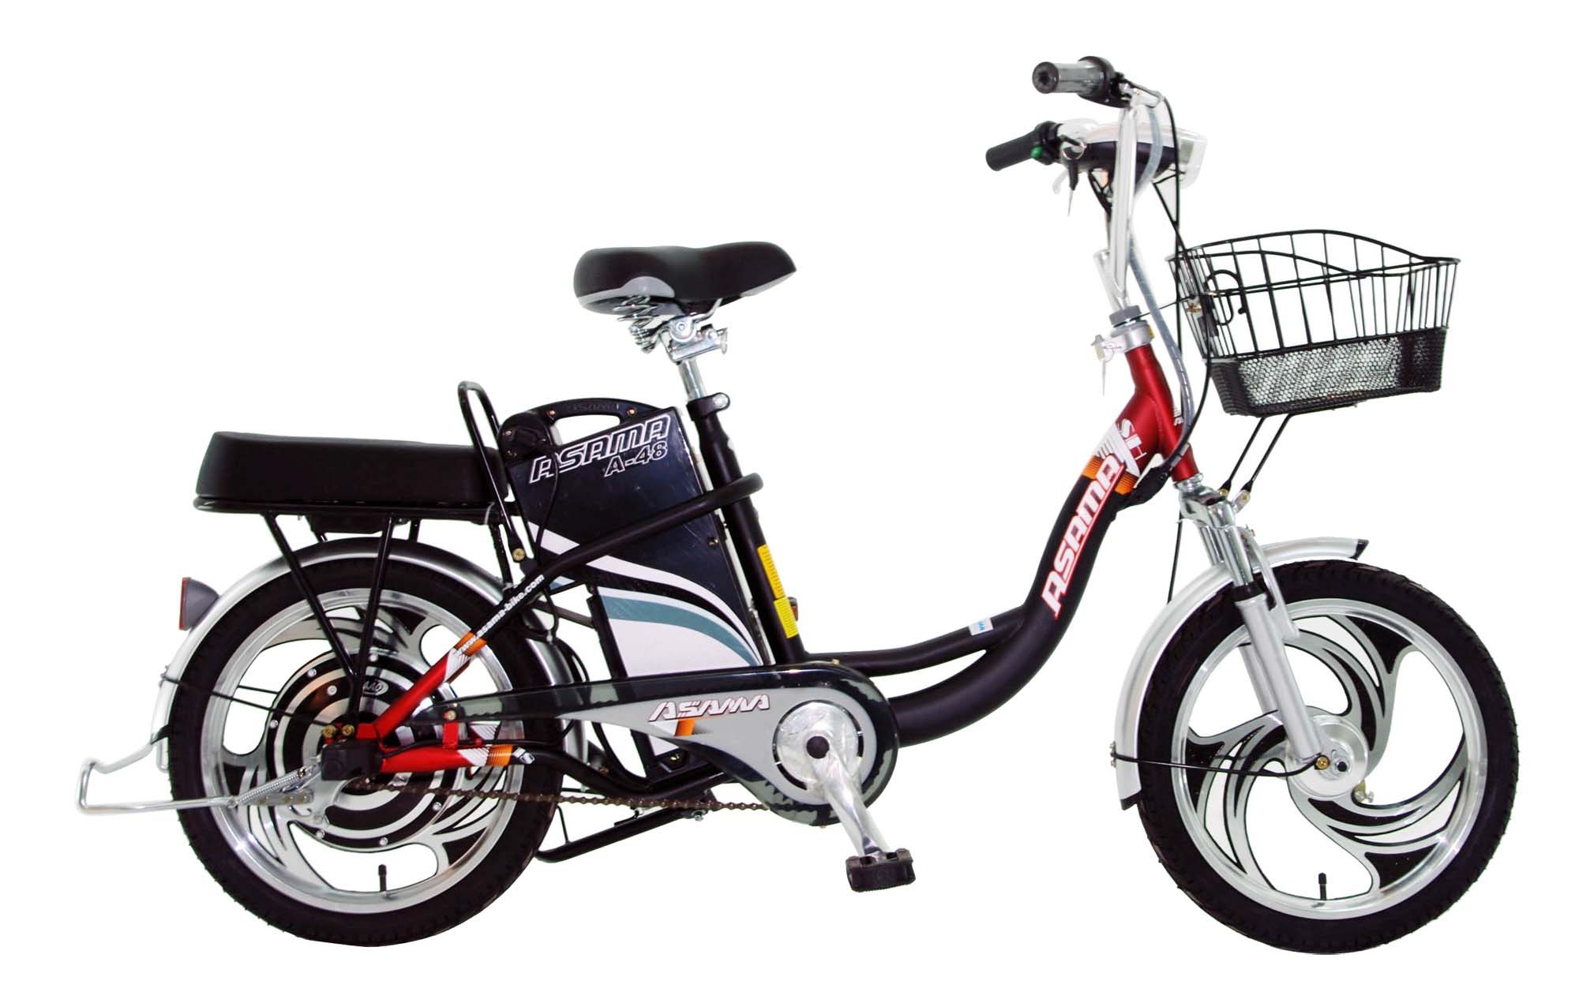
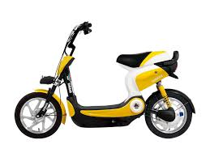
XE ĐẠP ĐIỆN

Slide 5

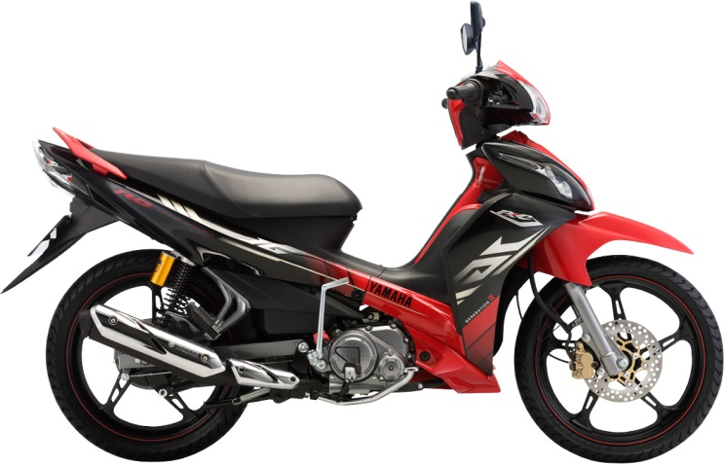
XE MÁY

Slide 6
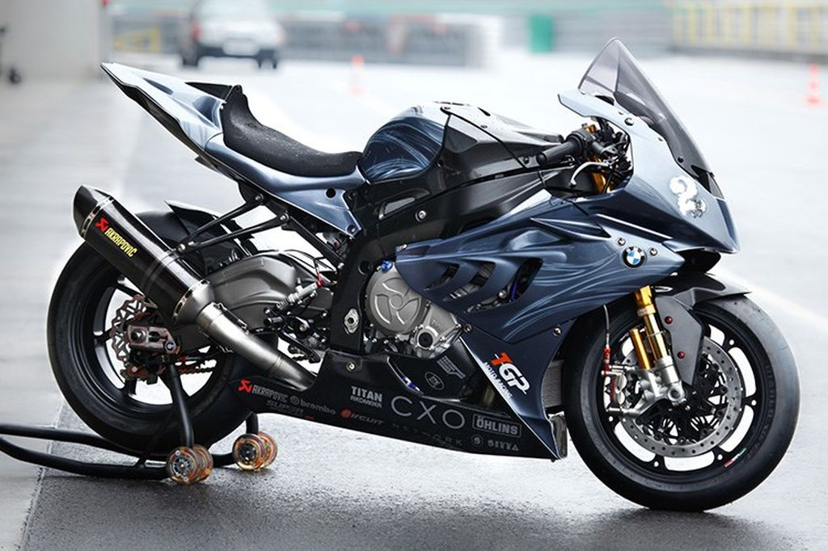
XE MÔTÔ

Slide 7
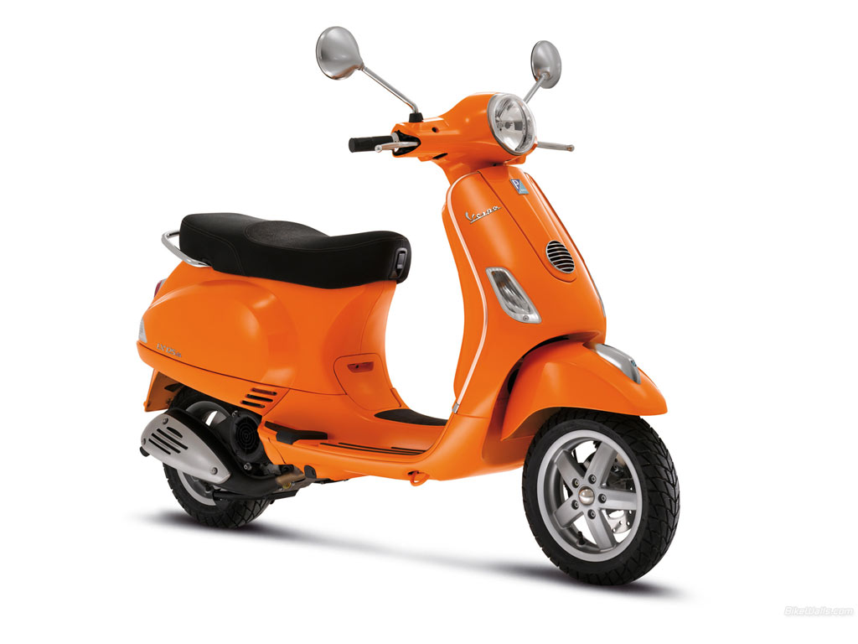
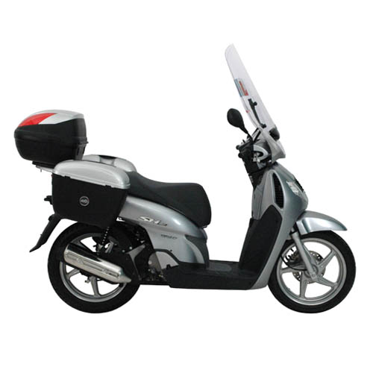

Slide 8
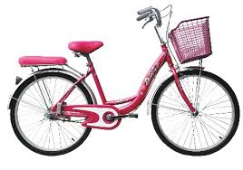
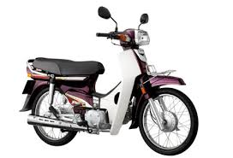

Slide 9

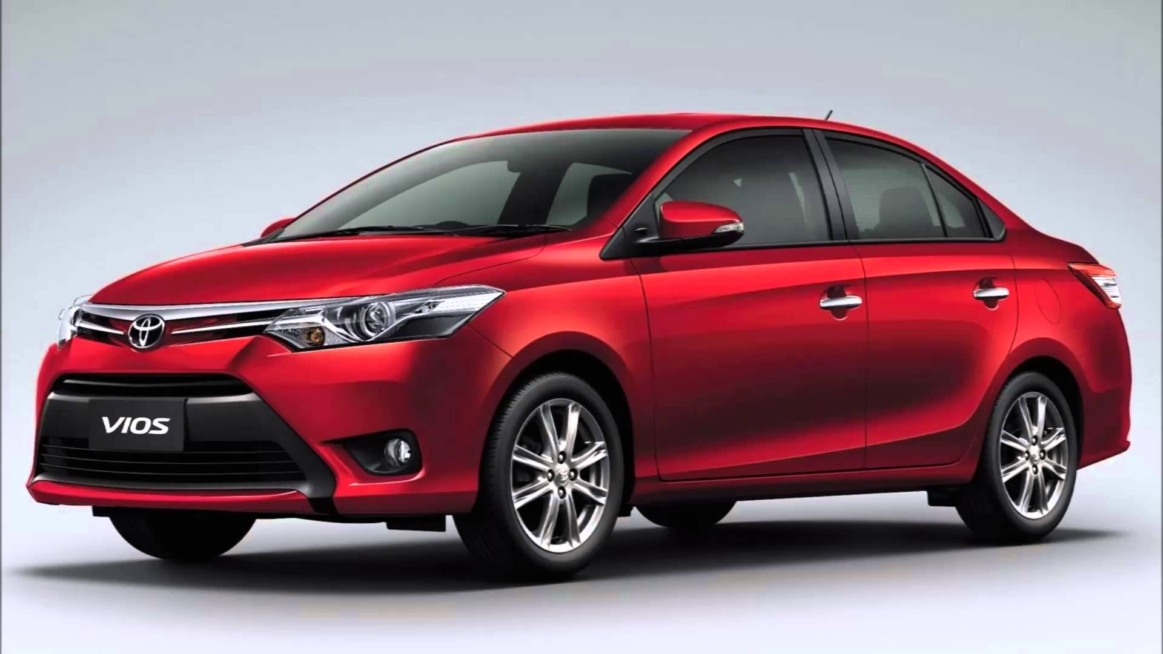
XE ÔTÔ con

Slide 10
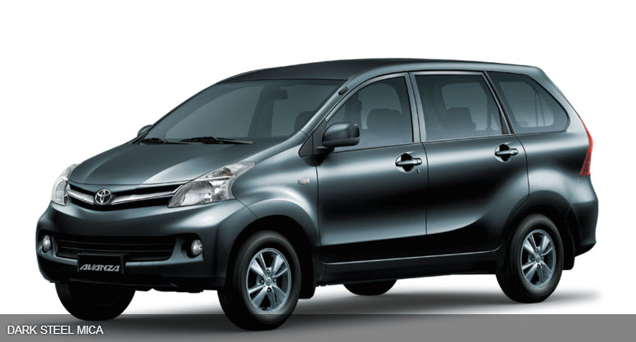
XE ÔTÔ con

Slide 11
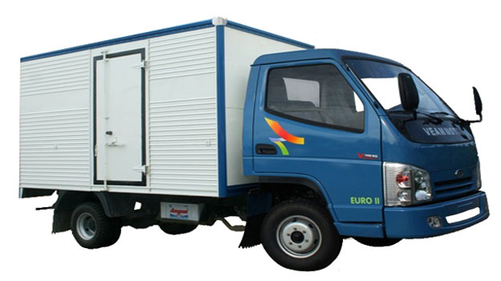
Ô tô TẢI

Slide 12
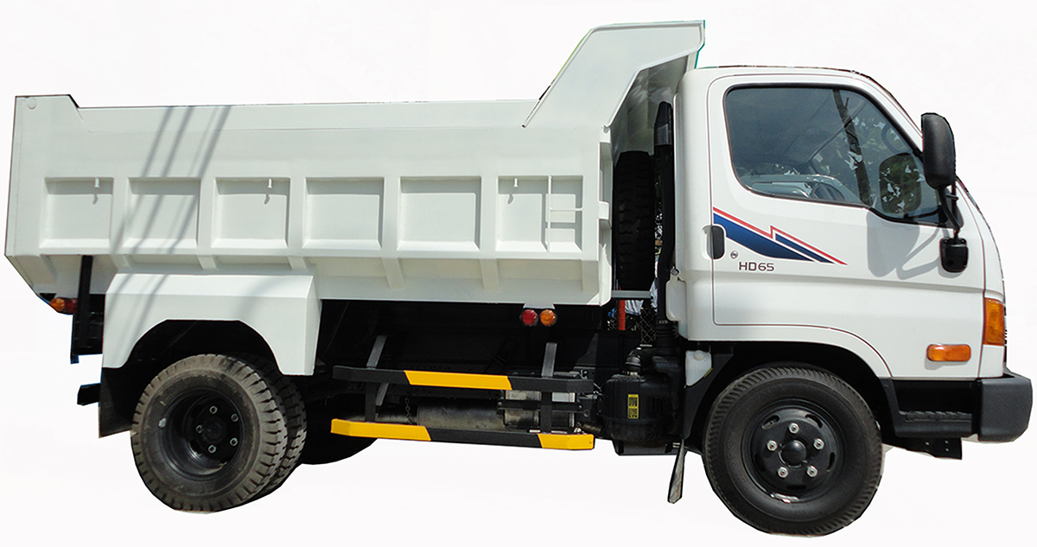
Ô tô TẢI

Slide 13
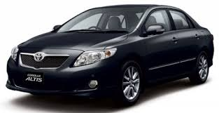
XE ÔTÔ con
Ô tô TẢI

Slide 14


mở rộng

Slide 15

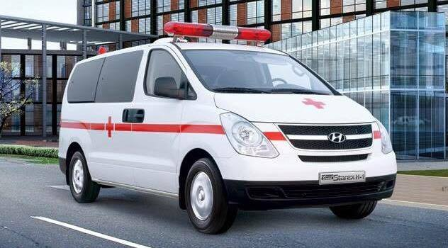
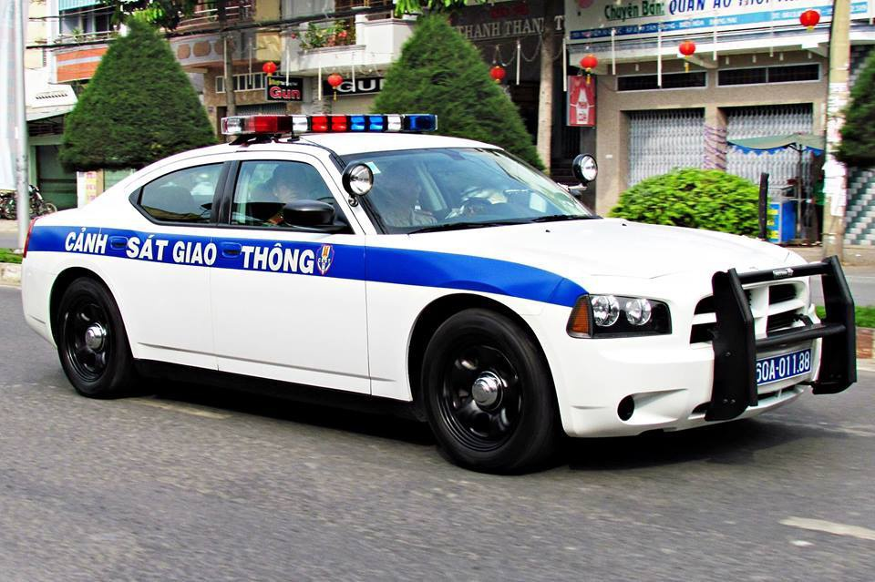
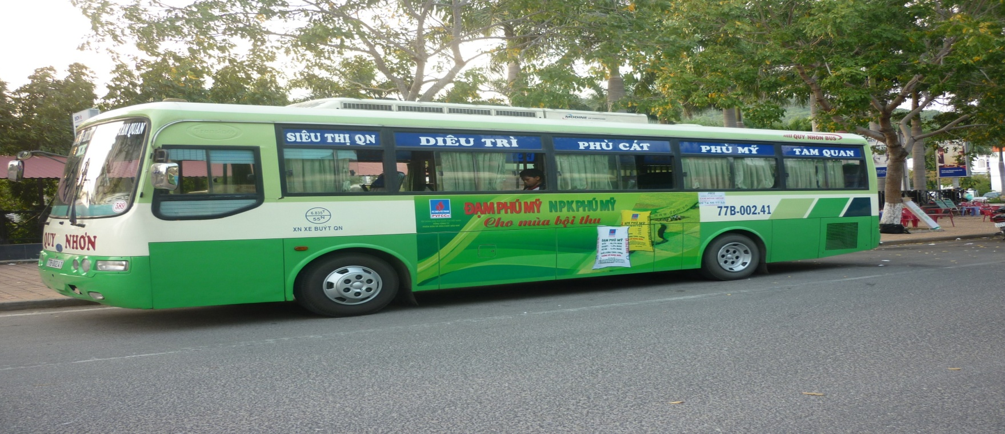

Slide 16
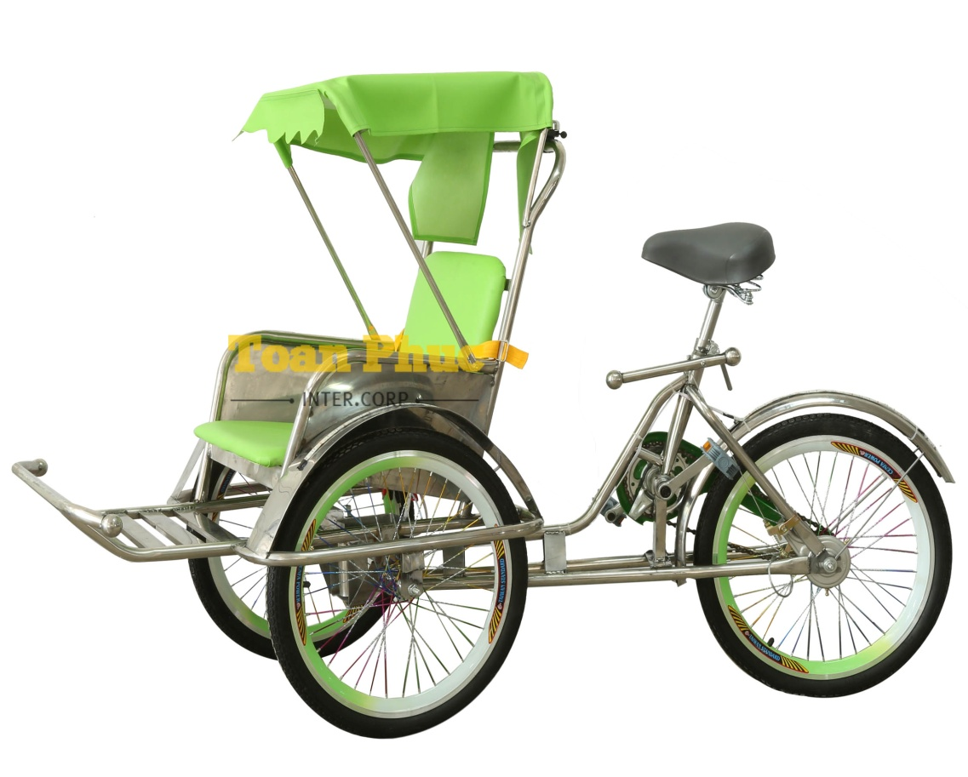
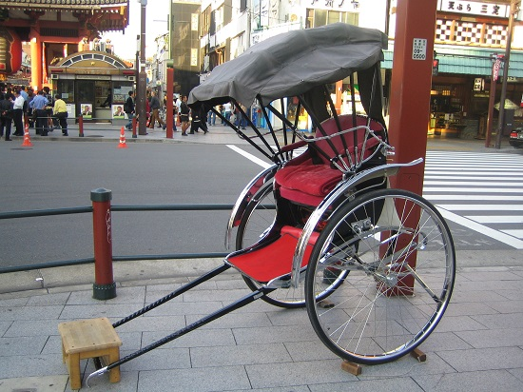
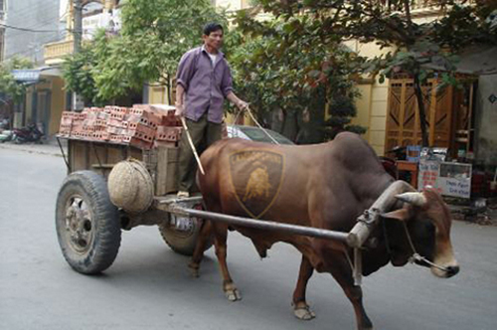
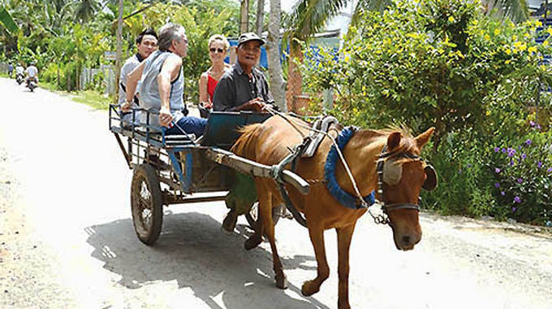

Slide 17

HOẠT ĐỘNG 3
TRÒ
CHƠI

Slide 18

TRÒ CHƠI : TÌM CÁC PHƯƠNG TIỆN GIAO THÔNG KHÔNG CÙNG NHÓM

Slide 19

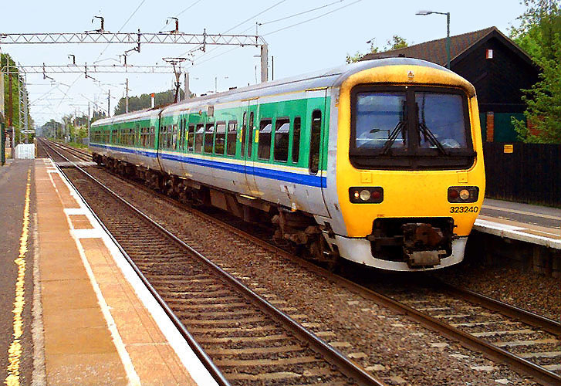
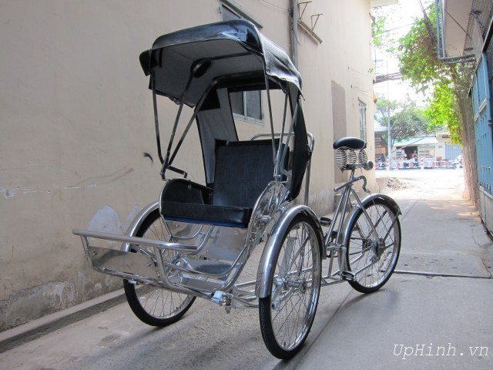
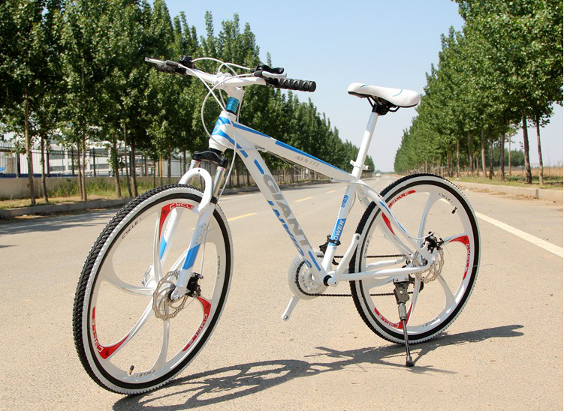
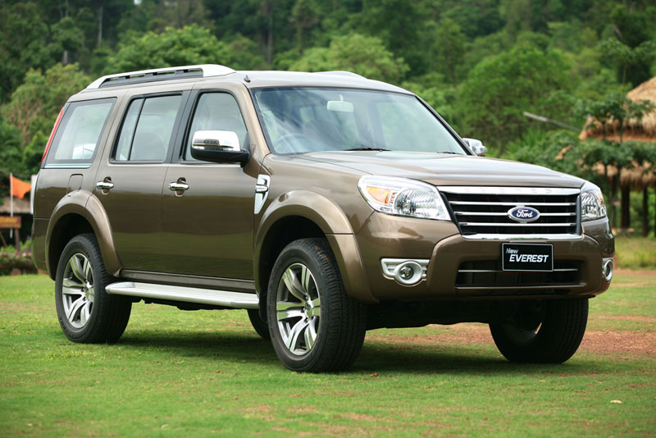
KHÔNG CÙNG NHÓM

Slide 20
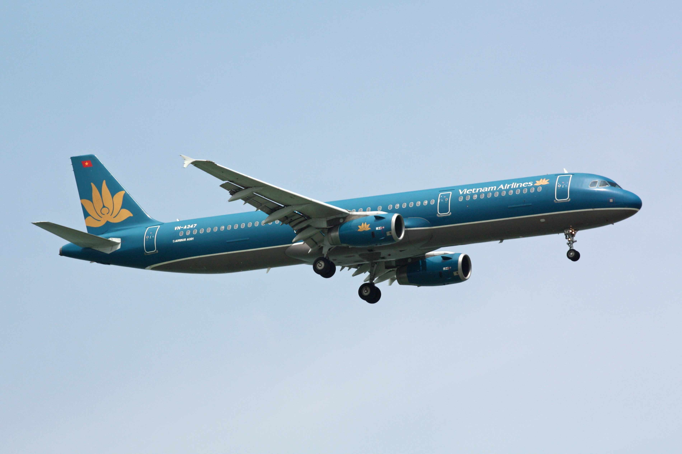

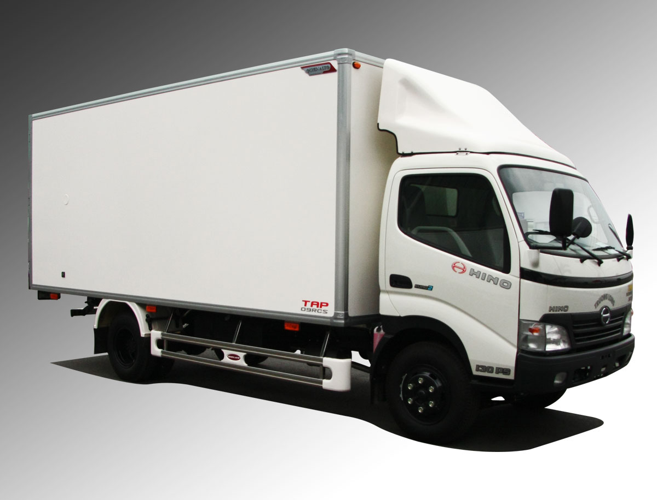
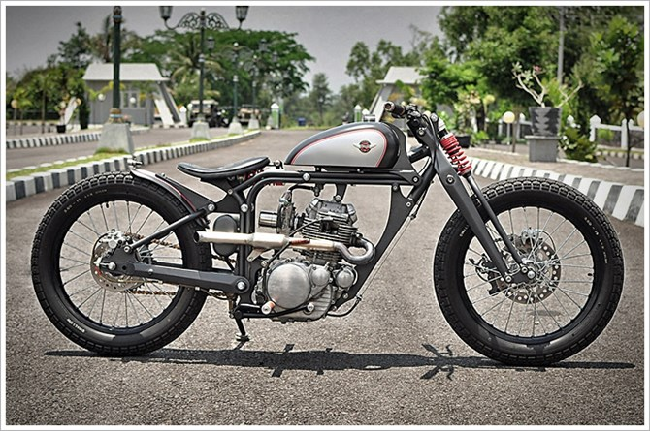
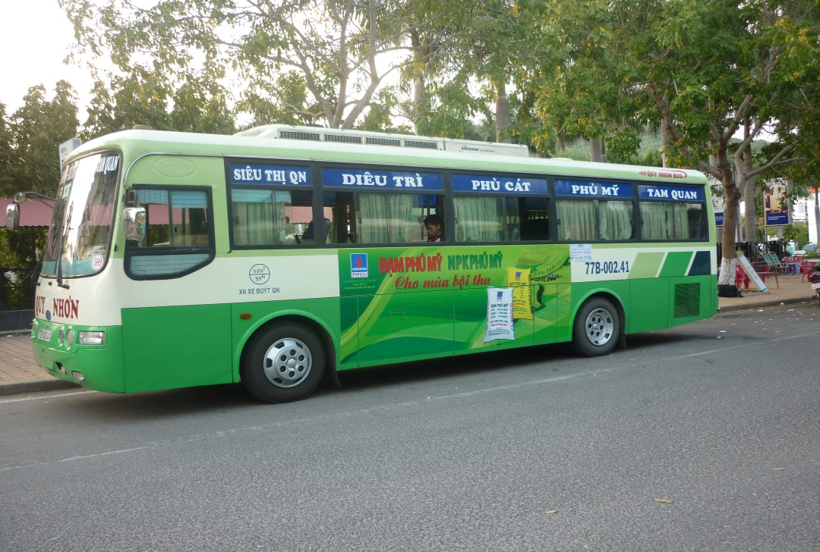
KHÔNG CÙNG NHÓM

Slide 21
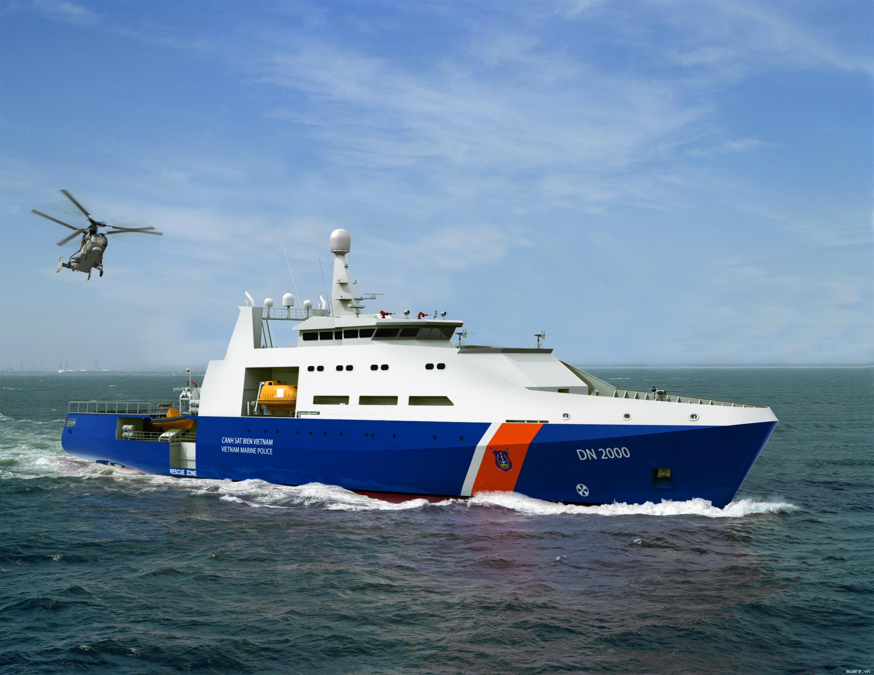
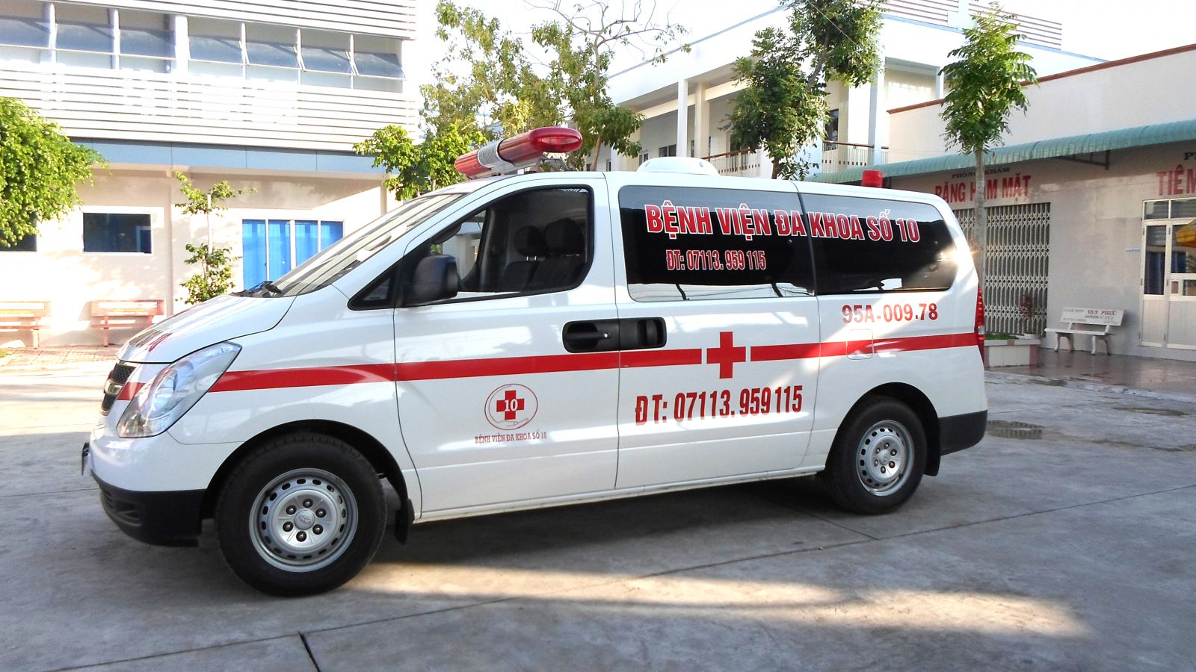
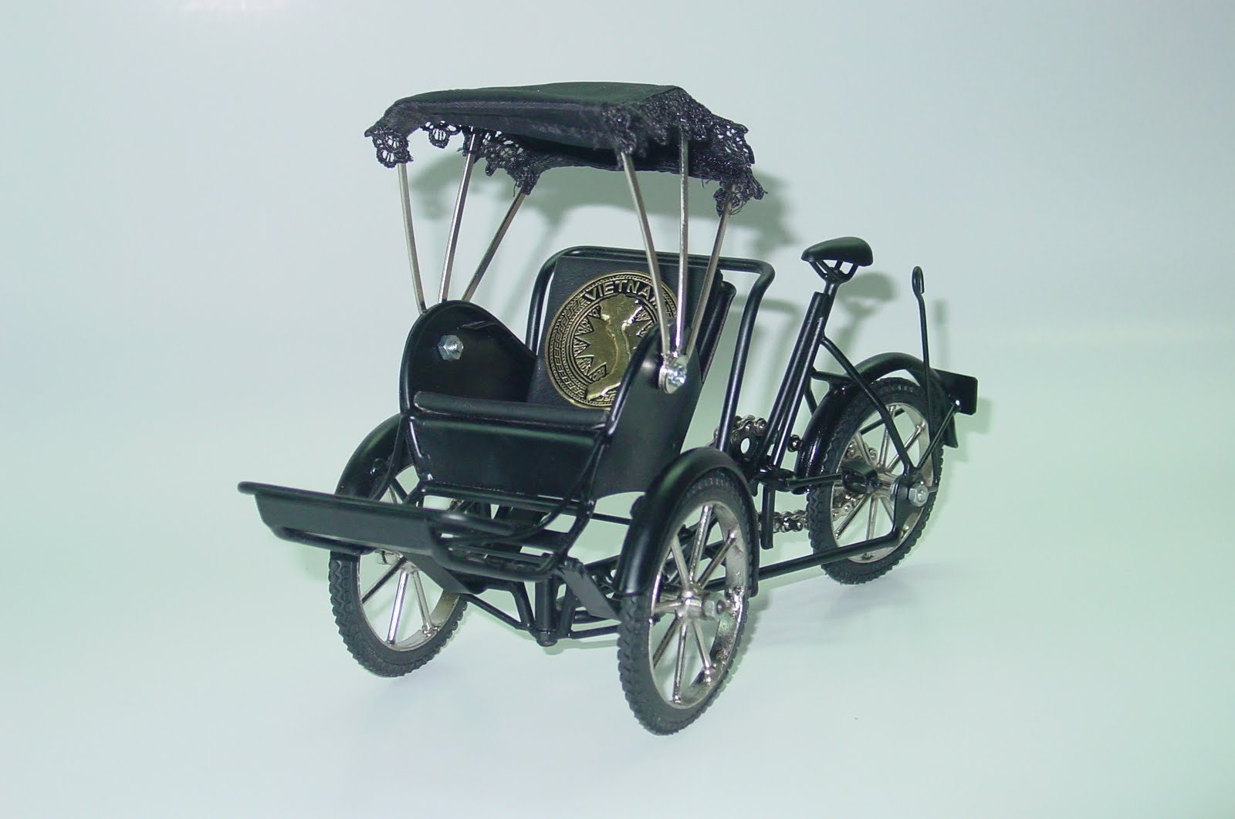
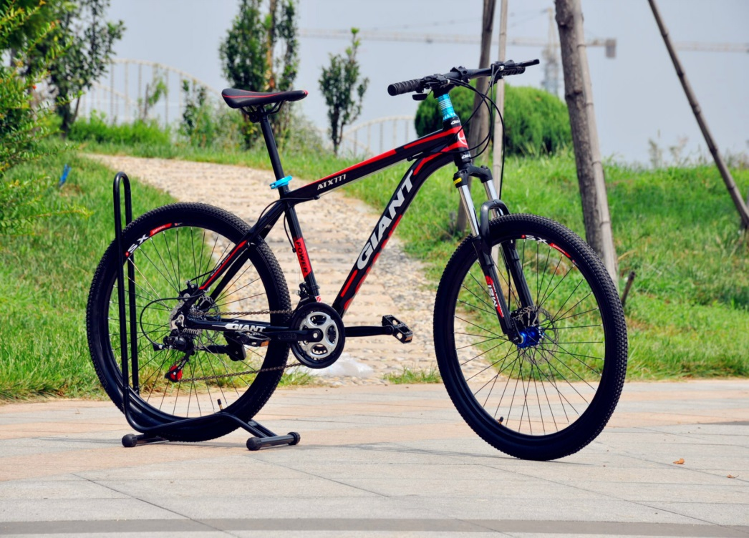

KHÔNG CÙNG NHÓM

Slide 22
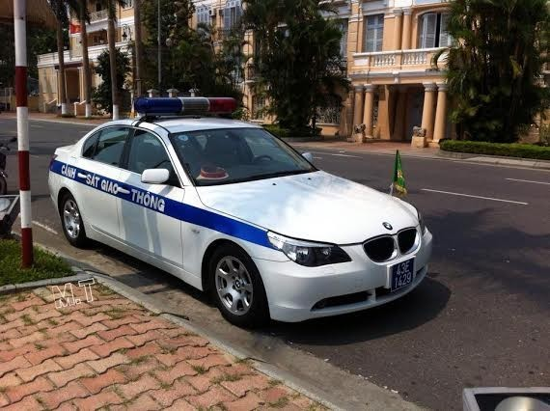
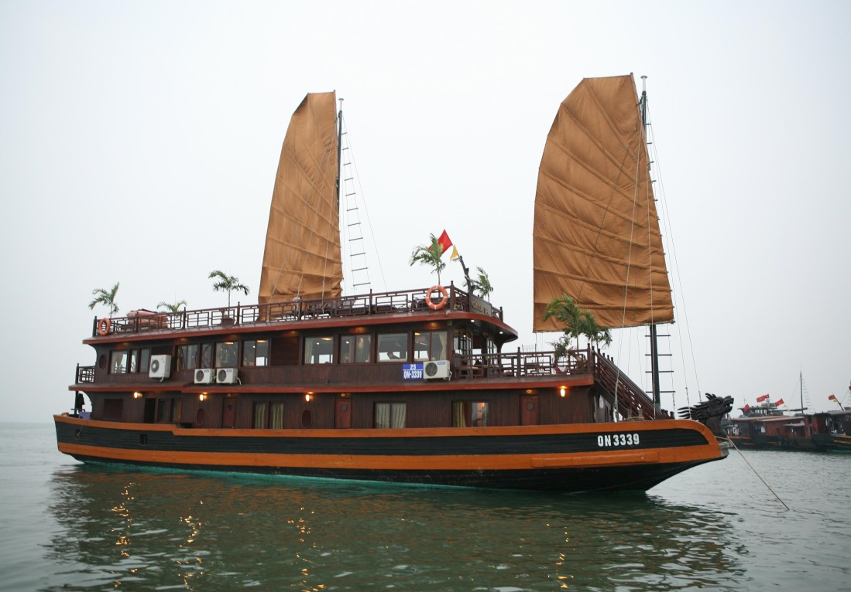

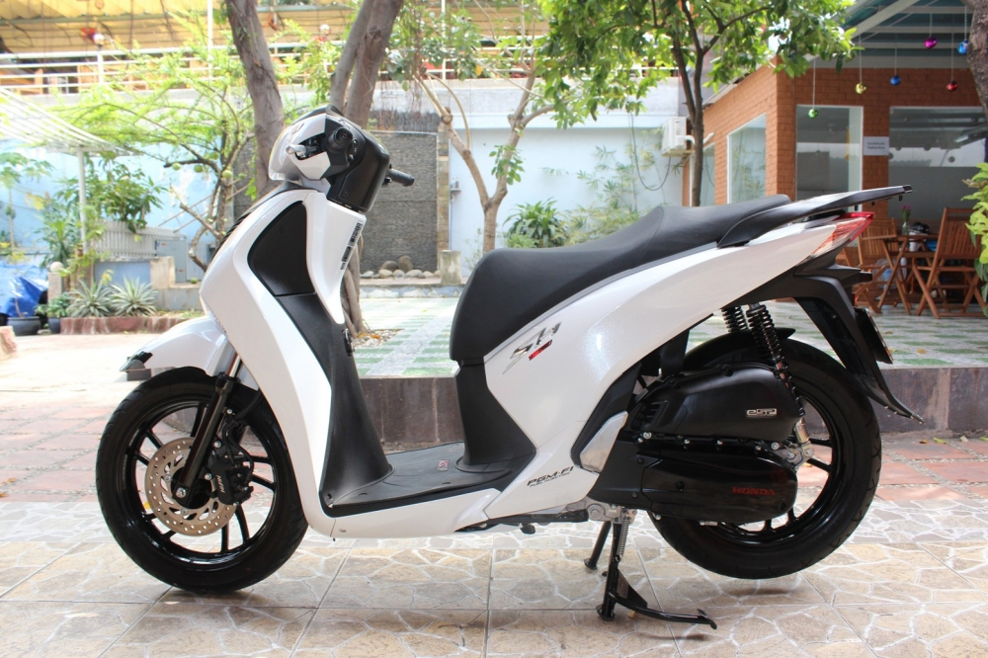
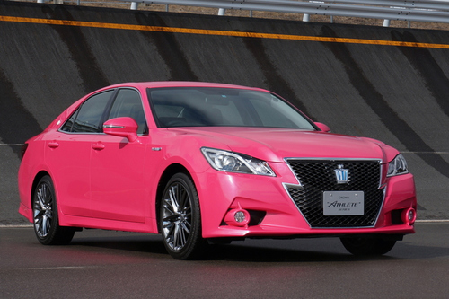
KHÔNG CÙNG NHÓM

Slide 23

TRÒ CHƠI
TÍN HIỆU ĐÈN GIAO THÔNG

Slide 24

Chuẩn bị : Các vòng tròn màu xanh , đỏ , vàng .
Bài hát :” Em đi qua ngã tư đường phố “.
Cách chơi : Để các vòng tròn xanh , đỏ ,vàng trên đường . Cho trẻ nghe nhạc . Khi nhạc dừng và cô kêu lên tín hiệu đèn nào thì trẻ phải nhảy vào vòng tròn màu đó.

Slide 25

TRÒ CHƠI ỨNG DỤNG THỰC TẾ THEO CHỦ ĐỀ
PHƯƠNG TIỆN GIAO THÔNG ĐƯỜNG BỘ

Slide 26

TÌM CÁC PHƯƠNG TIỆN GIAO THÔNG KHÔNG CÙNG NHÓM
(CÓ CHÈN HIỆU ỨNG ÂM THANH)

Slide 27

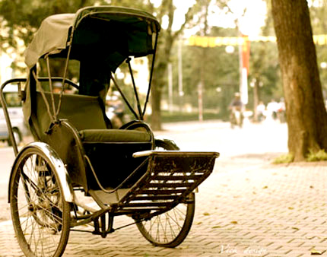


KHÔNG CÙNG NHÓM

Slide 28
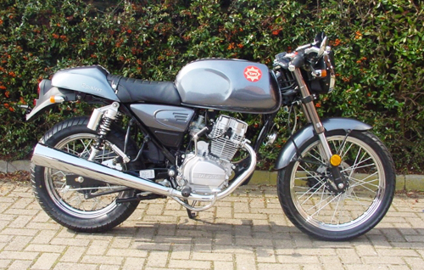
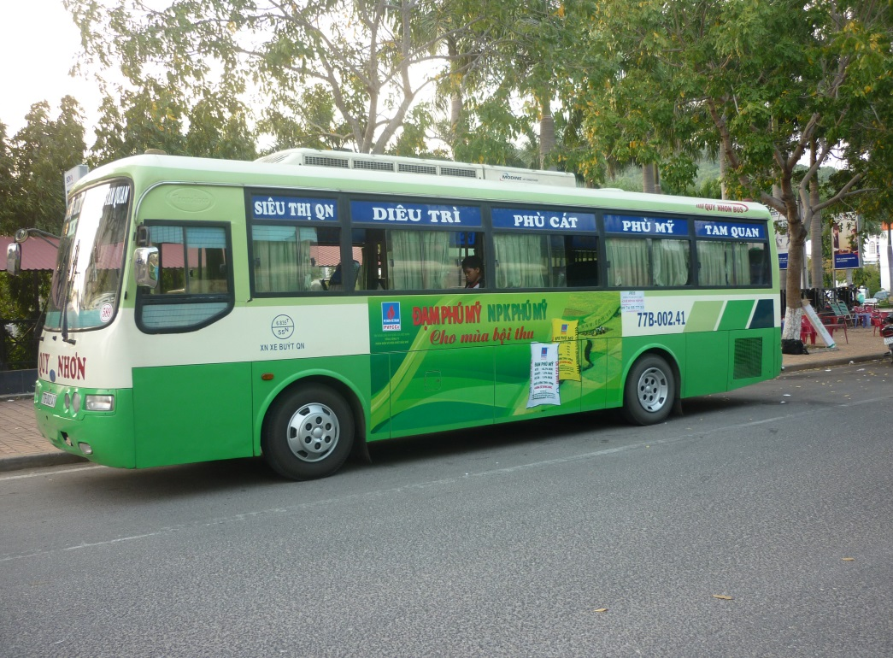

KHÔNG CÙNG NHÓM

Slide 29
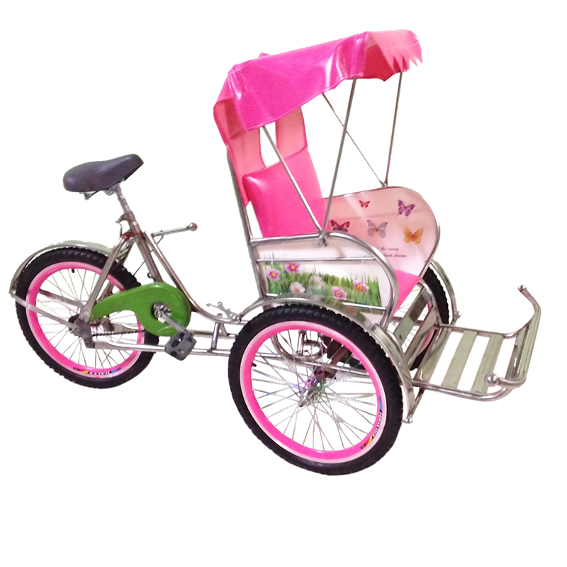
KHÔNG CÙNG NHÓM

Slide 30

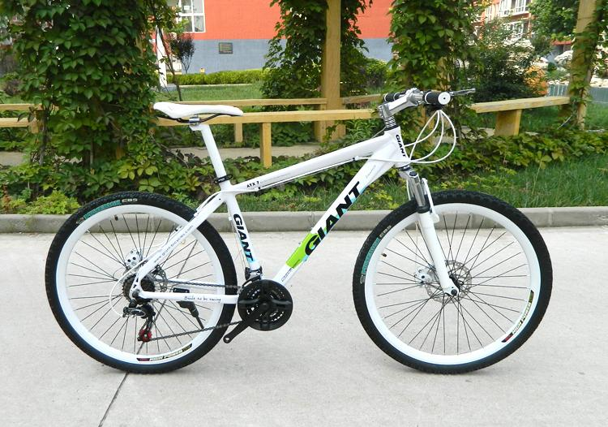
KHÔNG CÙNG NHÓM

Slide 31

CÁM ƠN
THẦY CÔ ĐÃ XEM

